Slide 1

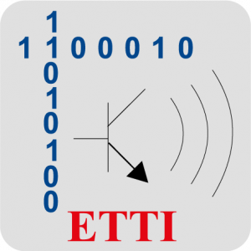
Evaluarea performanței unei rețele 5G Standalone comercială bazată pe arhitectura Open RAN
UNIVERSITATEA NAȚIONALĂ DE ȘTIINȚĂ ȘI TEHNOLOGIE “POLITEHNICA” DIN BUCUREȘTI
FACULTATEA DE ELECTRONICĂ, TELECOMUNICAȚII ȘI TEHNOLOGIA INFORMAȚIEI
MASTER COMUNICAȚII MOBILE
Here is where your presentation begins
Student: Duță Robert-Georgian
Conducători științifici: Prof. dr. ing. Alexandru MARȚIAN
As. drd. ing. Teodora-Cristina STOIAN

Slide 2
Cuprins
INTRODUCERE
01
02
FUNDAMENTELE OPEN RAN
04
SETUP EXPERIMENTAL ȘI METODOLOGIA DE EVALUARE
05
REZULTATE EXPERIMENTALE
Contextul general al tehnologiei 5G și motivația utilizării arhitecturilor Open RAN
Evoluția RAN și principiile Open RAN
03
ARHITECTURA SISTEMULUI PROPUS
Descrierea arhitecturii 5G Standalone Open RAN și a legăturilor dintre componentele rețelei
Prezentarea echipamentelor utilizate, a scenariului de laborator și a procedurii de testare
Analiza performanțelor obținute pe baza măsurătorilor de downlink, uplink, latență și jitter.
06
CONCLUZII ȘI DIRECȚII VIITOARE
Sinteza principalelor rezultate și perspective de viitor pentru Open RAN
Notes:
Prezentarea este structurata in sase capitole. Voi incepe cu o scurta introducere in contextul tehnologiei 5G. Apoi voi trece prin fundamentele Open RAN, dupa care voi descrie arhitectura sistemului pe care l-am propus. Partea a doua, cea practica, acopera setup-ul experimental si metodologia de testare, urmata de rezultatele masuratorilor si de interpretarea lor. Voi incheia cu concluziile si cu directiile de dezvoltare ulterioare.

Slide 3


INTRODUCERE
01

Slide 4
Introducere în 5G și Open RAN
Dezvoltarea rețelelor 5G este determinată de cerințe tot mai ridicate privind debitul, latența și conectivitatea.
În arhitecturile RAN tradiționale, integrarea strânsă hardware-software limitează flexibilitatea și crește dependența de furnizor.
Open RAN poate fi o alternativă deschisă și viabilă, într-o rețea 5G Standalone reală.
Notes:
Tehnologia 5G a aparut ca raspuns la cerinte care cresc constant: vrem debite tot mai mari, latente tot mai mici si posibilitatea de a conecta un numar mare de dispozitive. Problema este ca, in retelele de acces radio traditionale, partea hardware si partea software sunt strans integrate si provin, de regula, de la acelasi producator. Asta inseamna flexibilitate redusa si o dependenta puternica de un singur furnizor — fenomenul de vendor lock-in. Aici intervine Open RAN: o arhitectura deschisa, interoperabila si scalabila, care desparte aceste componente si care se potriveste foarte bine cerintelor retelelor 5G moderne.

Slide 5
FUNDAMENTELE OPEN RAN
02
Notes:
Inainte de implementarea propriu-zisa, trebuie clarificate cateva concepte de baza, care ne ajuta sa intelegem cum functioneaza, de fapt, o arhitectura open RAN.

Slide 6

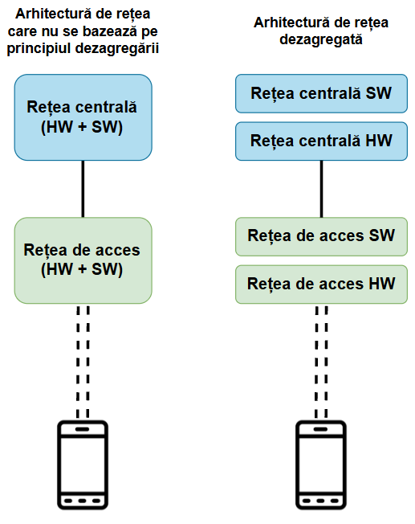
În arhitecturile tradiționale, rețeaua centrală și rețeaua de acces sunt implementate ca soluții integrate hardware–software.
Open RAN se bazează pe dezagregare: hardware-ul și software-ul sunt separate și pot fi tratate independent
Virtualizarea și rularea funcțiilor RAN pe infrastructuri comerciale
Notes:
Ideea centrala o puteti vedea in imagine. In stanga avem modelul traditional: reteaua centrala si cea de acces sunt blocuri integrate, adica hardware si software funct impreuna. Open RAN propune exact opusul, printr-un principiu numit dezagregare: software-ul este desprins de platforma hardware si poate fi dezvoltat si implementat independent. Astfel, castigam flexibilitate si putem folosi echipamente si aplicatii de la furnizori diferiti. Astfel, apare al doilea element esențial — virtualizarea: funcțiile rețelei de acces nu mai rulează pe echipamente dedicate, ci ca aplicații software. Acum, odată ce am separat aceste funcții, ele trebuie totuși să comunice între ele — și aici intervin interfețele deschise

Slide 7

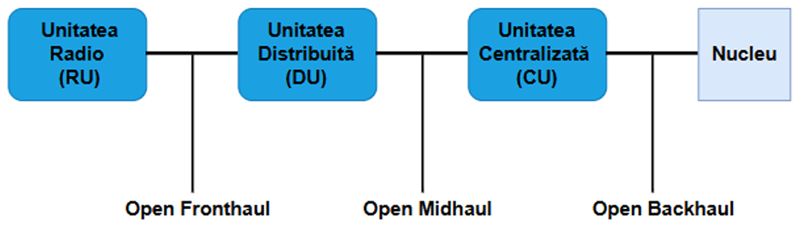
Open RAN presupune separarea funcțiilor principale ale rețelei
În arhitectura Open RAN, componentele principale ale rețelei comunică prin interfețe deschise și standardizate:
  Open Fronthaul
  Open Midhaul
  Open Backhaul
Notes:
functiile principale ale retelei sunt separate in 3 componente: unitatea radio, unitatea distribuita si unitatea centralizata. Ce le leaga sunt interfetele deschise si standardizate, vizibile in diagrama: Open Fronthaul, intre unitatea radio si cea distribuita; Open Midhaul intre unitatea distribuita si cea centralizata; si Open Backhaul, care face legatura cu nucleul retelei. Tocmai pentru ca aceste interfete sunt standardizate, componentele pot proveni de la producatori diferiti — si asta voi demonstra in continuare, practic.

Slide 8
ARHITECTURA SISTEMULUI PROPUS
03

Slide 9

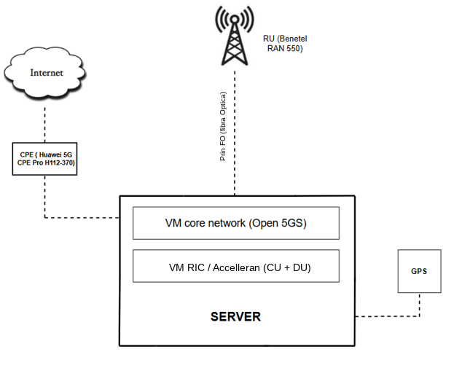
Platforma experimentală integrează unitatea radio, funcțiile virtualizate Accelleran și nucleul 5G.
Conectarea RU la server se realizează prin interfața O-RAN Fronthaul, utilizând fibră optică
Sistemul operează în mod 5G Standalone, cu sincronizare GPS și conectivitate externă prin Huawei 5G CPE.
Schema bloc a sistemului
Notes:
Componenta principala a sistemului este un server pe care, prin virtualizare, ruleaza majoritatea functiilor logice: pe de o parte nucleul 5G, realizat cu solutia open-source Open5GS, iar pe de alta parte functiile virtualizate de la Accelleran, care implementeaza unitatea centralizata, cea distribuita si un controler inteligent. Unitatea radio este modelul Benetel RAN550, conectata la server prin interfata Open Fronthaul. Intregul sistem functioneaza in mod 5G Standalone, are sincronizare prin GPS si iese catre internet printr-un echipament Huawei 5G CPE. Practic, aici se vede deja interoperabilitatea: hardware Benetel, software Accelleran si nucleu Open5GS, mai multi furnizori diferiti, functionand impreuna.

Slide 10
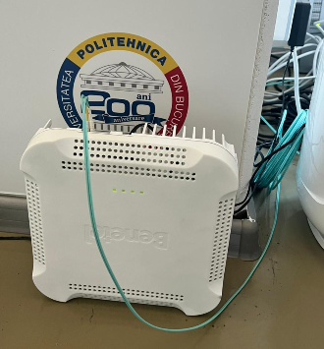
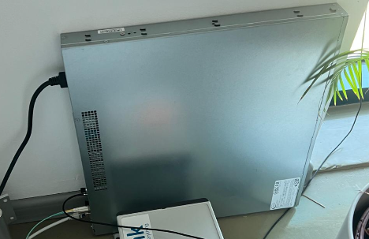
Unitatea radio Benetel RAN550, echipament comercial indoor, montat în laborator și conectat prin fibră optică
Serverul găzduiește mașinile virtuale (vRAN + 5G Core)
Sursa GPS externa: utilizata pentru sincronizarea precisa a cadrelor, critică pentru stabilitatea semnalului.
Notes:
Sa detaliem elementele fizice principale. Unitatea radio Benetel RAN550 este conectata prin fibra optica direct la server, ceea ce asigura legatura fronthaul si mentine latentele de transmisie reduse. Serverul, gazduieste masinile virtuale — adica partea de vRAN si nucleul 5G. Iar al treilea element, poate mai putin evident, dar critic, este sursa de sincronizare GPS: care aliniaza cu precizie cadrele de timp in regim TDD, iar fara ea conexiunea pur si simplu nu ramane stabila. Voi reveni asupra acestui aspect la final, fiindca a fost una dintre provocarile reale ale proiectului.

Slide 11
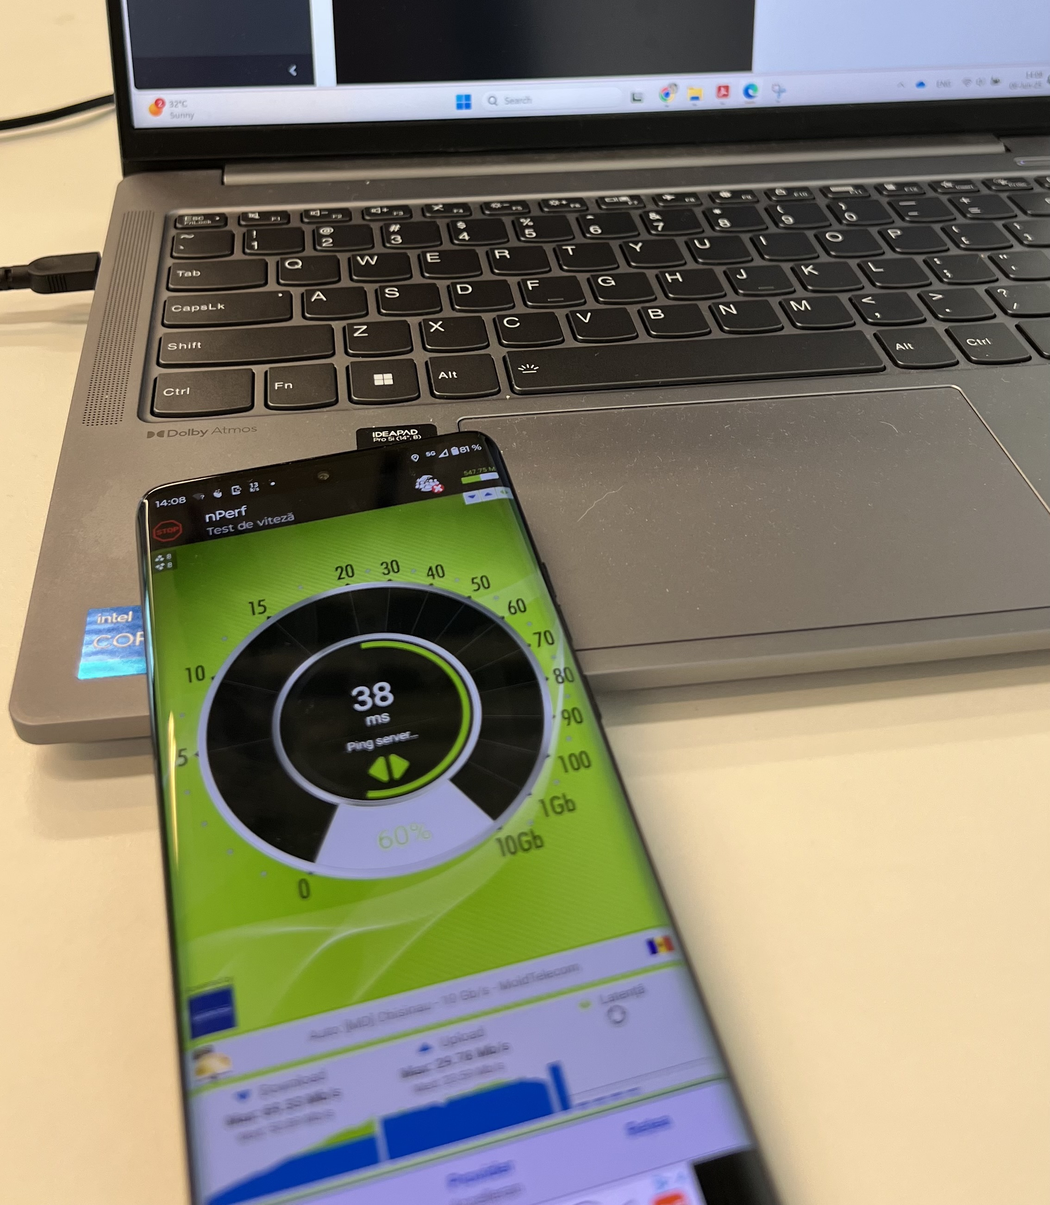

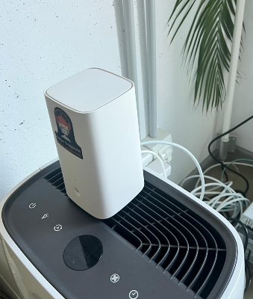
Terminal mobil (UE): smartphone Motorola Edge 50 Pro, utilizat pentru testarea conexiunii 5G Standalone în banda n78.
Router Huawei 5G CPE asigură legătura dintre rețeaua experimentală privată și internet.
Notes:
Lantul de comunicatie se completeaza cu doua echipamente. Terminalul de test este un smartphone Motorola Edge 50 Pro, ales pentru ca suporta nativ modul 5G Standalone in banda n78 — el simuleaza utilizatorul real. Iar routerul Huawei 5G CPE asigura legatura dintre reteaua noastra privata, de laborator, si internet.

Slide 12
SETUP EXPERIMENTAL ȘI METODOLOGIA DE EVALUARE
04

Slide 13
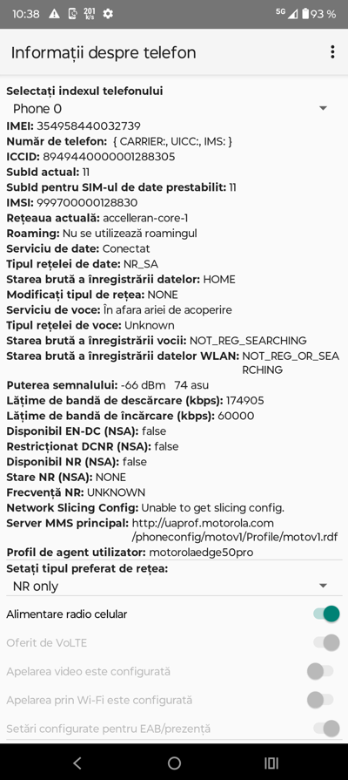
Validarea conexiunii și parametrii radio
Indicatorul NR_SA confirmă conectarea terminalului la o rețea 5G Standalone, independentă de infrastructura LTE
Nivelul semnalului indică o conexiune stabilă, în condiții favorabile de propagare.
Terminalul operează în banda n78, utilizată în cadrul platformei experimentale.
Notes:
Primul pas a fost sa confirm ca reteaua functioneaza exact asa cum trebuie. In captura din meniul de service al telefonului, parametrul cel mai important este tipul retelei: apare «NR_SA», ceea ce confirma ca terminalul este conectat la o retea 5G Standalone, complet independenta de infrastructura LTE. Nivelul semnalului, de minus 66 dBm, indica o conexiune foarte stabila, in conditii favorabile de propagare, ceea ce e firesc intr-un scenariu de laborator, cu vizibilitate directa. In plus, terminalul opereaza in banda n78, banda folosita de platforma noastra. Cu alte cuvinte, inainte de orice masuratoare, m-am asigurat ca testez intr-adevar o retea 5G SA

Slide 14

Testarea a fost realizată într-un scenariu de laborator, utilizând un terminal compatibil 5G SA și infrastructura Open RAN implementată.
Au fost evaluați indicatori relevanți de performanță, precum debitul pe uplink, downlink, latenta sau jitter.
Performanța traficului a fost evaluată prin teste de tip Speedtest și nPerf, pentru validarea debitului și a stabilității conexiunii.
Notes:
Toate testele s-au desfasurat in laborator, cu terminalul si cu infrastructura Open RAN descrisa anterior. Am evaluat indicatorii relevanti de performanta: debitul pe downlink si pe uplink, latenta si jitter-ul. Pentru a masura aceste valori am folosit aplicatii precum, Speedtest si nPerf. Pentru a obtine date relevante, am repetat procedura in mai multe sesiuni succesive.

Slide 15
REZULTATE EXPERIMENTALE
05

Slide 16
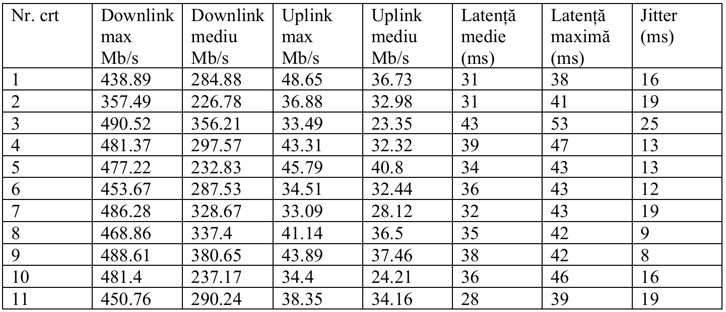
Analiza performanțelor
Au fost realizate 11 runde de test pentru evaluarea performanței conexiunii 5G SA.
Latența și jitter-ul s-au menținut la valori reduse și constante pe parcursul testelor.
Testele au indicat valori stabile pe toate cele 11 sesiuni.
Tabel cu rezultate experimentale
Notes:
Am realizat 11 sesiuni de test. Două observații generale: în primul rând, latența și jitter-ul s-au menținut la valori reduse și constante pe tot parcursul testelor. Și, în al doilea rând, valorile au fost stabile pe toate sesiunile, adica nu am avut variații bruște de la o rundă la alta. Asta confirmă că rețeaua se comportă predictibil în funcționare continuă.

Slide 17
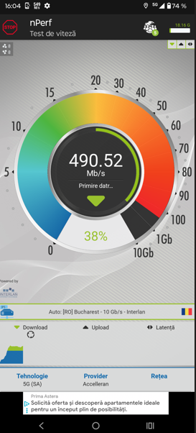
Atingerea unui debit maxim de 490.52 Mb/s pe downlink cu aplicația nPerf
Uplink: valori bune și stabile, în jurul a 35–40 Mbps.
Rezultatele confirmă funcționarea stabilă a rețelei 5G Standalone bazate pe arhitectura Open RAN
Downlink maxim
Notes:
In imagine este o dovada concreta cu o valoare de vârf. Pe downlink, am atins un debit maxim de 490,52 Mbps, măsurat cu aplicația nPerf — iar în partea de jos a capturii se vede confirmarea: modul «5G SA», pe rețeaua Accelleran. Acest detaliu este important, pentru că demonstreaza faptul că viteza a fost obținută integral prin lanțul nostru Open RAN, și nu printr-o rețea publica. Pe uplink, valorile au fost bune și stabile, în jur de 35 până la 40 de Mbps în regim mediu. În ansamblu, rezultatele confirmă funcționarea stabilă a rețelei 5G Standalone bazate pe Open RAN

Slide 18
CONCLUZII ȘI DIRECȚII VIITOARE
06

Slide 19
Discuții și provocări
Funcționarea rețelei depinde critic de precizia ceasului de referință, iar orice deviație a semnalului GPS poate duce la degradarea conexiunii.
Rularea funcțiilor pe un server comercial poate introduce variații ale timpului de răspuns și valori mai mari ale jitter-ului.
Notes:
Implementarea a scos la iveala cateva aspecte importante. In primul rand, reteaua depinde critic de precizia GPS, orice mica deviatie a acestui semnal GPS poate duce la pierderea alinierii cadrelor si la degradarea conexiunii. Sincronizarea nu e un detaliu, ci o conditie de functionare. In al doilea rand, faptul ca am rulat functiile pe un server cu resurse partajate explica variatiile timpului de raspuns si valorile ocazional mai mari de jitter — atunci cand procesorul e incarcat si cu alte procese. De aici si recomandarea fireasca: pentru o stabilitate maxima, ar fi indicat un server dedicat exclusiv procesarii radio.

Slide 20
A fost demonstrată funcționarea stabilă a unei infrastructuri 5G Standalone Open RAN multi-vendor, bazată pe integrarea RU Benetel, Accelleran vRAN și nucleul Open5GS
Rezultatele experimentale, cu viteze de până la aproximativ 490 Mb/s și latențe stabile, confirmă viabilitatea practică a arhitecturii Open RAN
Extinderea pentru mai mulți utilizatori simultan și pentru distribuirea componentelor RAN pe servere diferite
Notes:
asadar, ca si concluzii. Am demonstrat, practic, functionarea stabila a unei infrastructuri 5G Standalone Open RAN multi-vendor, integrand unitatea radio Benetel, solutia virtualizata Accelleran si reteaua centrala. Rezultatele experimentale, cu viteze de pana la aproximativ 490 de megabiti pe secunda si latente stabile, confirma ca Open RAN nu este doar un concept teoretic, ci o arhitectura viabila in practica. Cat despre viitor, putem extinde testarea cu mai multi utilizatori simultan, si distribuirea componentelor RAN pe servere diferite.

Slide 21

Vă mulțumesc pentru atenție!
Student: Duță Robert-Georgian
Conducători științifici: Prof. dr. ing.Alexandru MARȚIAN
As. Drd. Ing. Teodora-Cristina STOIAN
Notes:
RU (Benetel) = partea radio - comunicația radio, RF, antene
; DU + CU (Accelleran) = partea de procesare și control (scheduling, procesare semnal, gestionarea conexiunii).

